Slide 1


北方国际教育集团
气缸磨损规律 圆度检测
气缸缸套的检测
圆柱度的检测

Slide 2

目录
01
气缸缸套的磨损规律
02
气缸磨损检测工具及调试
03
04
气缸磨损检测
气缸磨损程度计算
https://www.zhijiaobf.cn

Slide 3
PART-01
气缸缸套的磨损规律
Wear pattern of cylinder liner

Slide 4
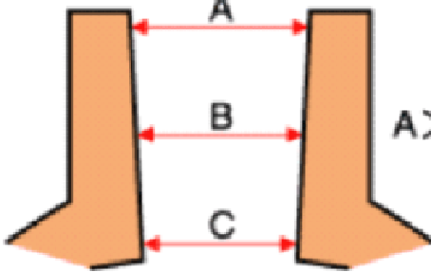
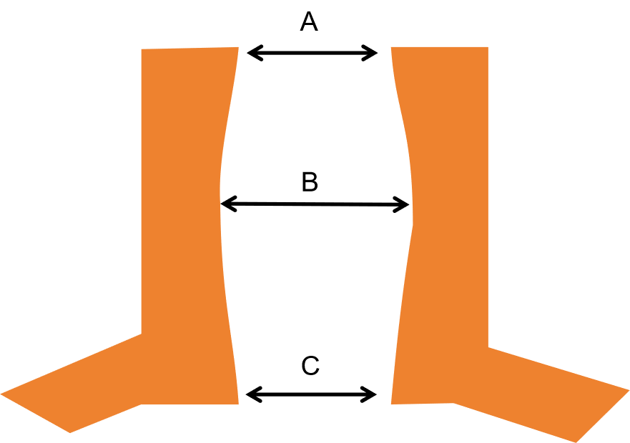
磨损规律
圆柱度磨损
气缸缸套上方的部分，是燃油爆炸燃烧的地方，温度很高，所以活塞运行时，上方的磨损会比下方严重，就会使圆柱形气缸套出现上大下小的锥形磨损。
有时还会因为润滑不良等原因，出现腰鼓形的磨损。

Slide 5
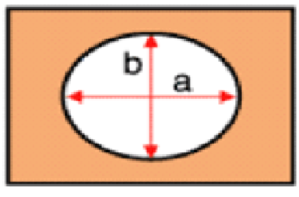
磨损规律
圆度磨损
气圆度磨损就是，活塞在急速运行时，会产生一个侧压力，使活塞紧贴气缸套的一侧，导致气缸套出现不规则的椭圆形磨损，使其失去圆度。

Slide 6
PART-02
气缸磨损检测工具及调试
Cylinder wear detection tool and debugging

Slide 7
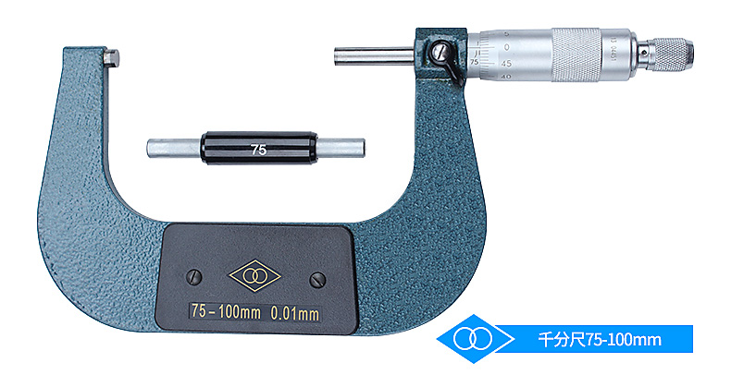
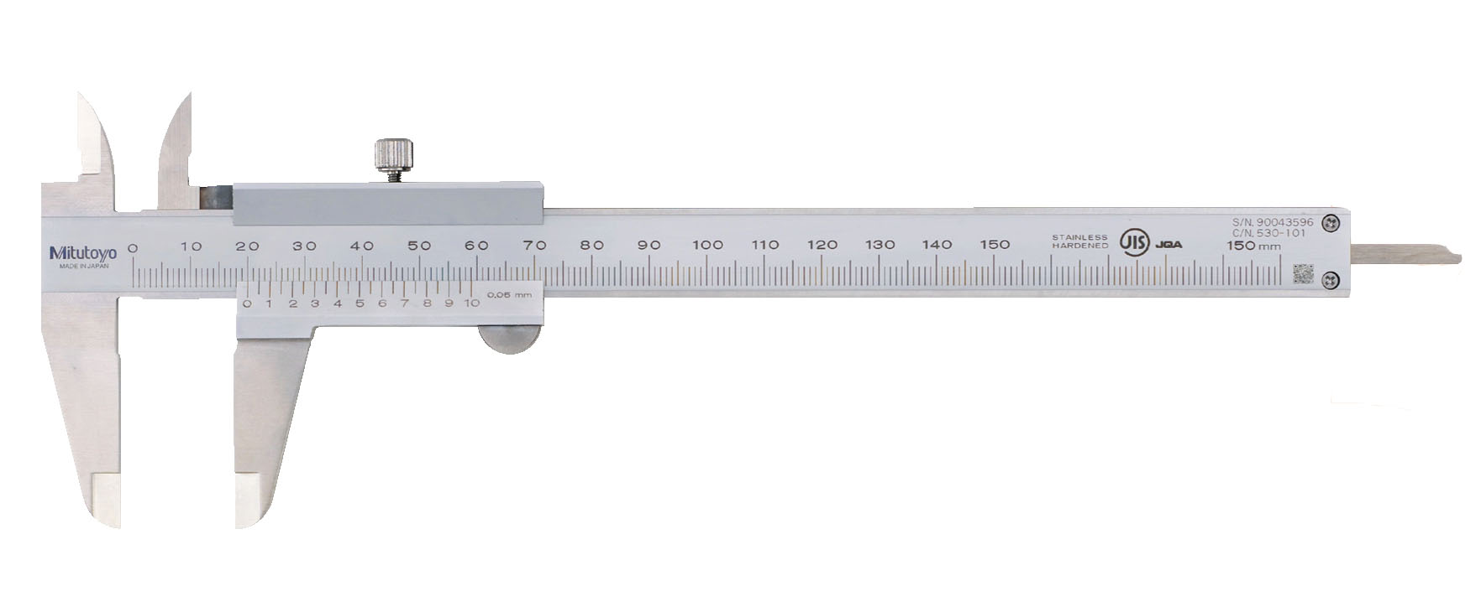
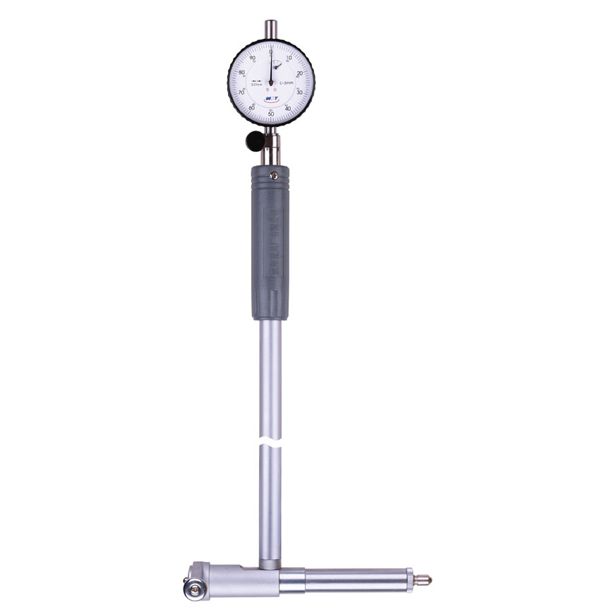
圆度、圆柱度、最大磨损量检测
工具
外径千分尺
游标卡尺
内径百分表

Slide 8
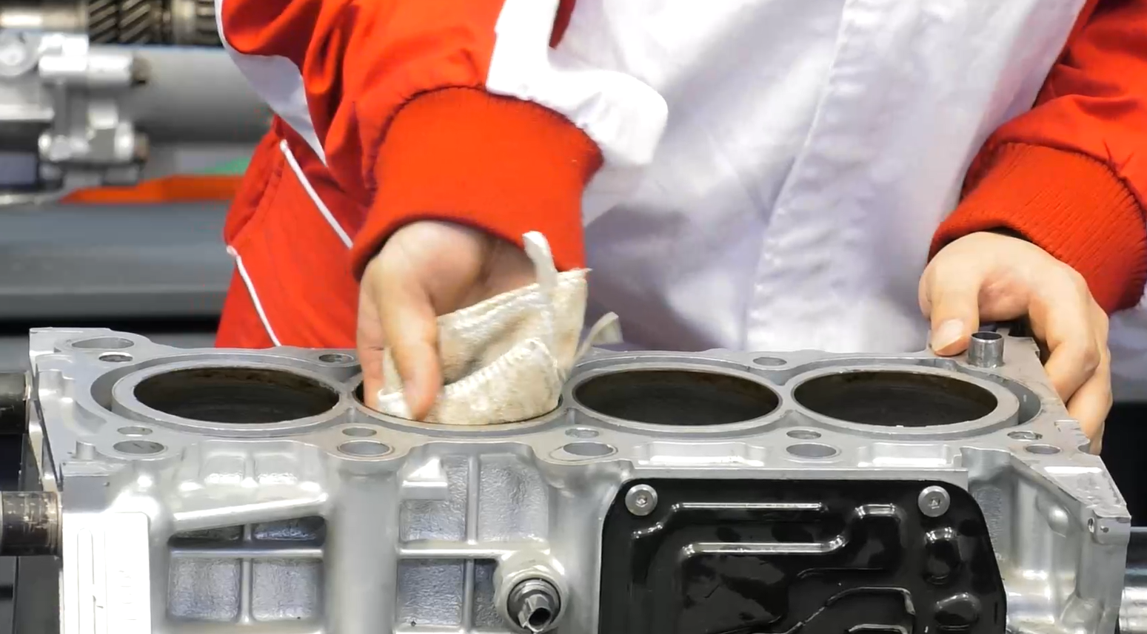
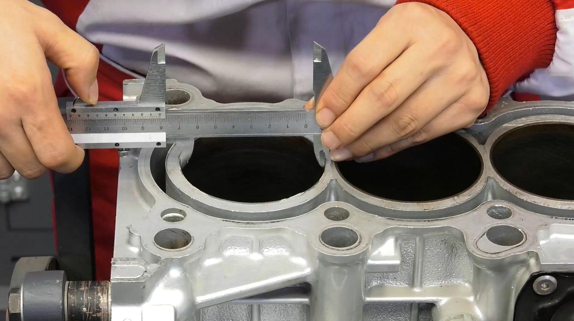
检测
用干净的抹布清洁气缸，把各气缸内部清理干净减小测量误差
用游标卡齿，测量气缸的标准直径，因为气缸上方一小部分是活塞第一道气环无法达到的部位，没有经过磨损，所以对这个位置测量，记为标准直径

Slide 9
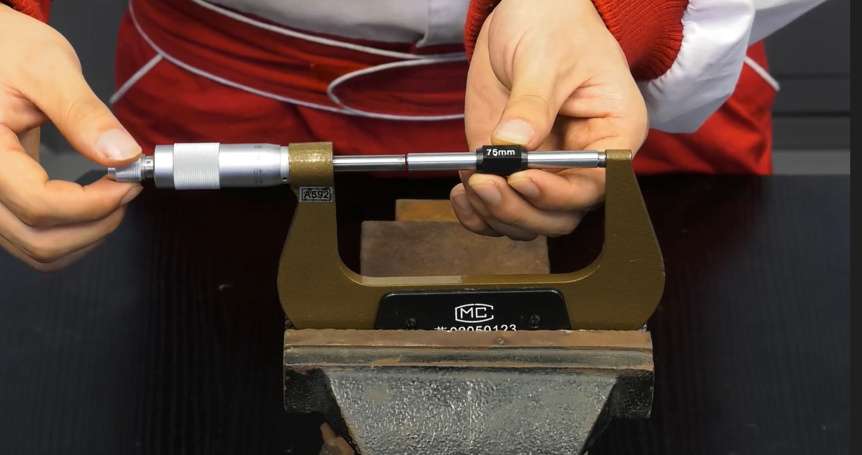
外径千分尺校零
外径千分尺校零。校零需要使用75mm的基准杆，把它放到千分尺测量的部位，拧动千分尺。
当听到咔咔的声音时，证明千分尺是75mm量程，查看是否与刻度读数一致，如不一致就进行调整。

Slide 10
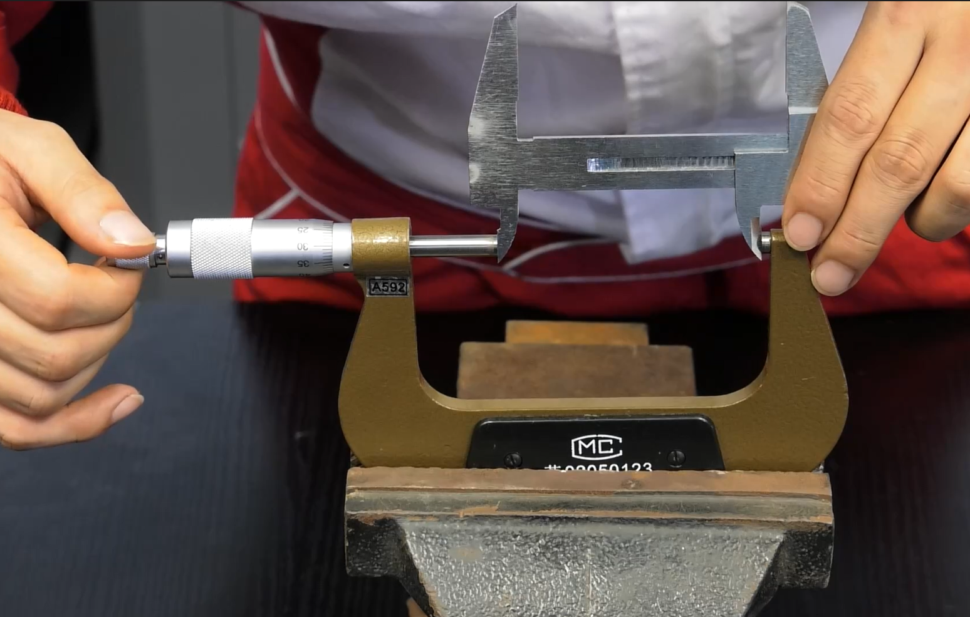
标准缸径的精确
用外径千分尺，去测量游标卡尺上，刚才检测的标准直径，因为这个游标卡尺只能精确到0.02毫米不精准，所以用0.01毫米的外径千分尺对它进行测量。并记录下来

Slide 11
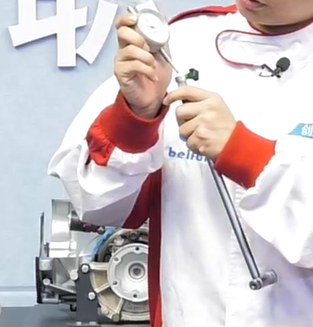
标内径百分表组装
第五步就开始对内径百分表进行组装预压。
先把百分表这个表盘装进表杆上方孔洞内，注意表盘大指针是否转动，发现转动后进行预压，使小表针指到一毫米处，就可以拧紧固定螺丝固定表盘。
再选择合适的测头接杆，这个缸径是81毫米，所以使用74-82㎜的测头接杆。

Slide 12
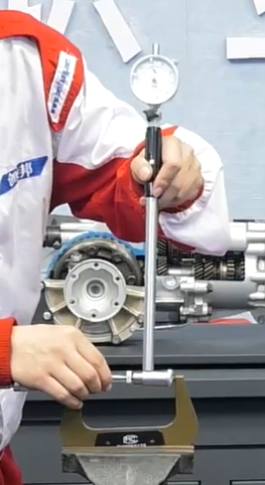
百分表调至标准缸径并置零
第六步，百分表调至标准缸径，并归零
拿着百分表放入已经调至标准缸径的外径千分尺，进行调表。把测头接杆与千分尺在同一条轴线上，
然后通过轻微晃动百分表，观看表针，当这个大表针旋转回头时，就表示百分表与千分尺在同一个轴线，就可以把大表盘刻度零与其对齐，此时就是就是标准缸径

Slide 13
PART-03
气缸磨损检测
Cylinder wear detection

Slide 14
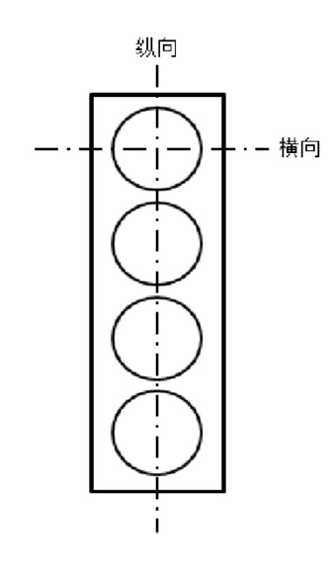
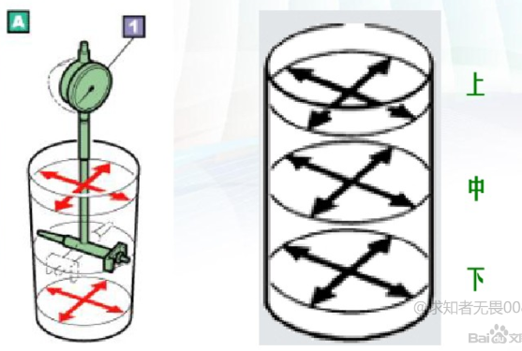
磨损数据检测
测量方法及位置
采用的是两点测量法。需要对它的纵向和横向两个方向十字交叉进行测量，横向就是垂直与曲轴的这个方向，纵向是与曲轴平行的方向。并且要取上中下，三个截面的数值。

Slide 15
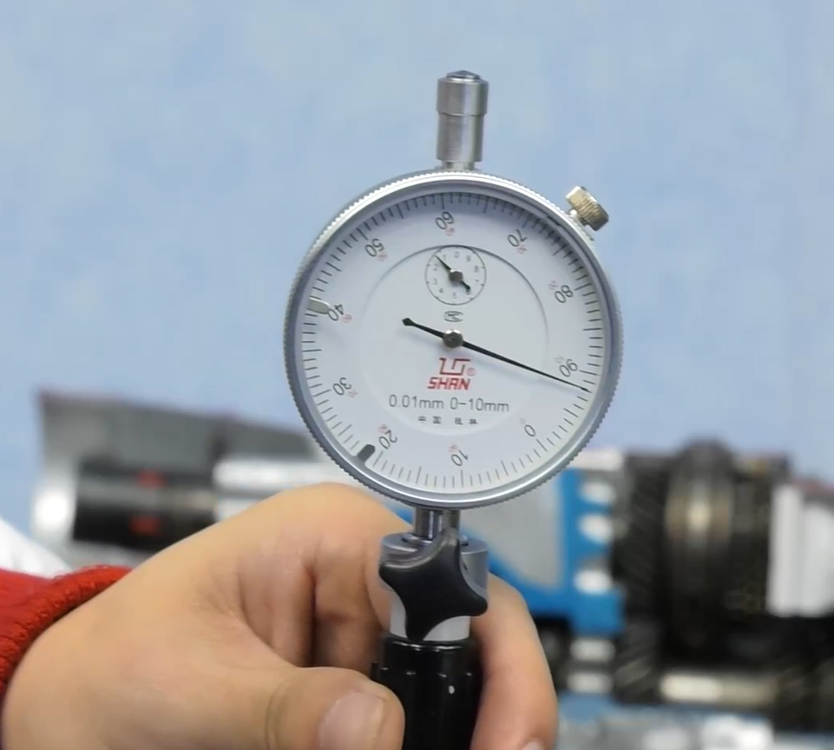
磨损数据检测
上截面检测
上方的检测的位置是，活塞在上止点时第一道气环的位置下方，以这款发动机为例，是从气缸口下移10mm左右的位置，
把百分表纵向放入垂直于缸壁，然后轻微的前后摆动，观看大表盘指针，记录它的回头点，这个指针的回头点就是垂直于缸壁的位置，记录下
因为这个大表盘的的一格是0.01mm，所以记录0.09mm ，再进行测量横向位置数值，同样记录下来

Slide 16
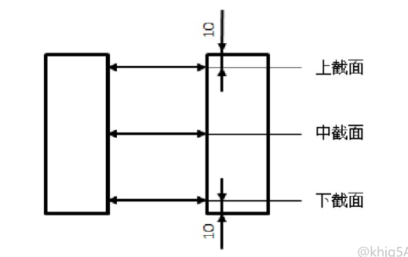
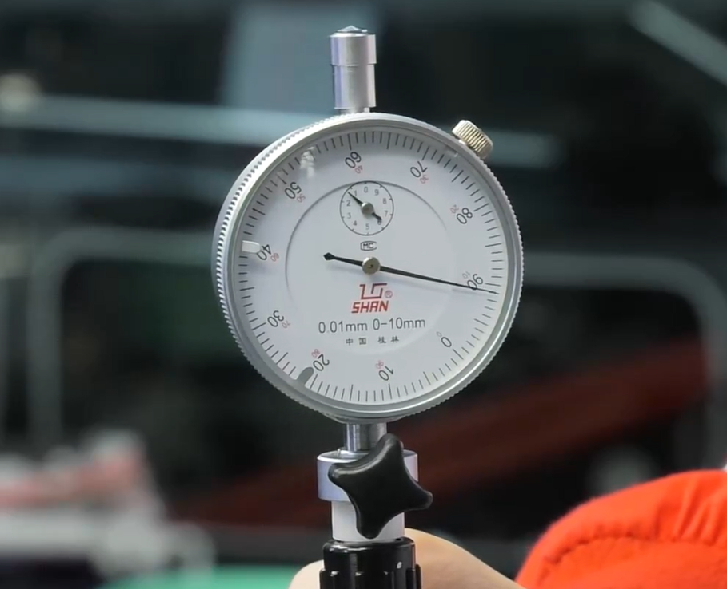
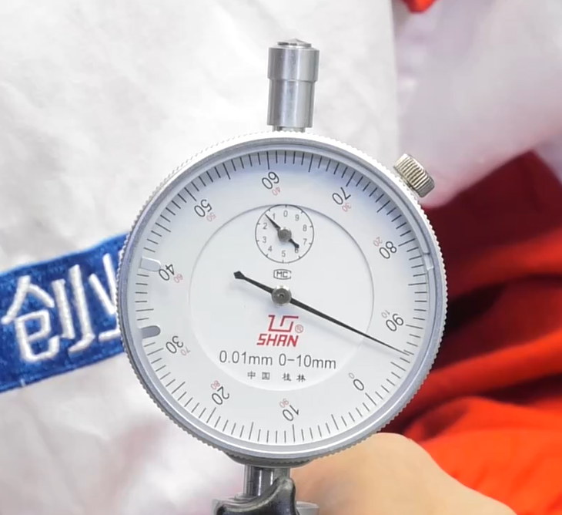
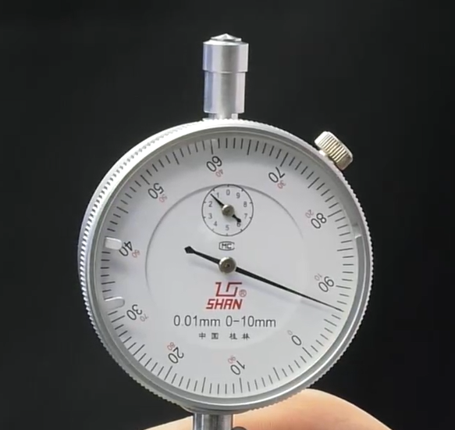
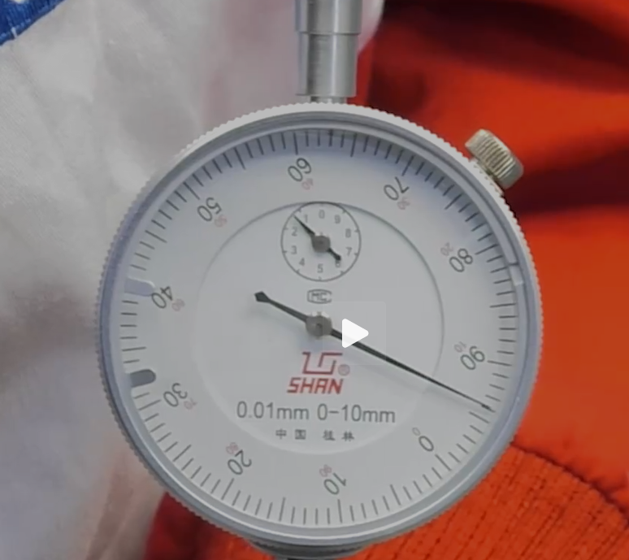
磨损数据检测
中下截面检测
中下两个截面的横向和纵向位置的数值，下方是，气缸套最下端向上10mm左右，而中间截面是测上下两者中间。
分别得到数据：中截面纵向0.065mm
中截面横向0.07mm
下截面纵向0.06mm
下截面横向0.07mm

Slide 17
PART-04
气缸磨损程度计算
Calculation of cylinder wear degree

Slide 18
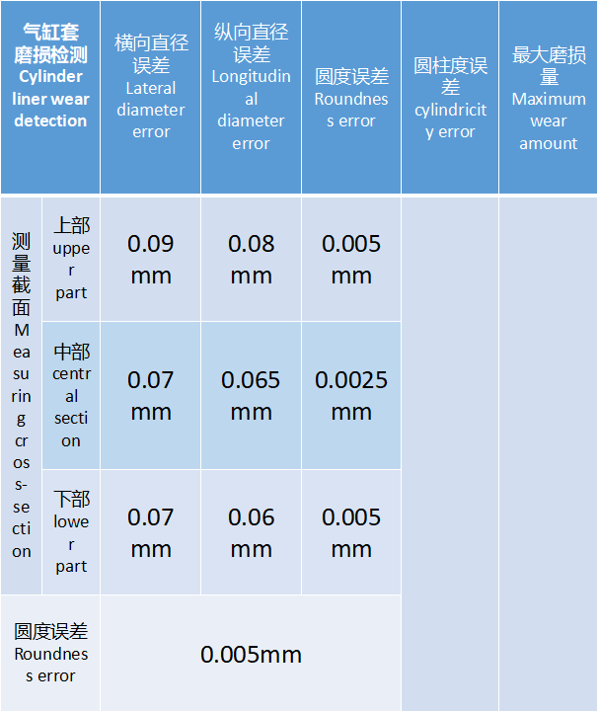
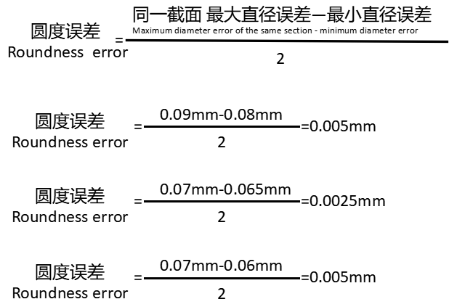
气缸圆度磨损误差计算
注：取三个截面中最大的圆度误差为此气缸的圆度误差，所以此气缸为0.005mm

Slide 19
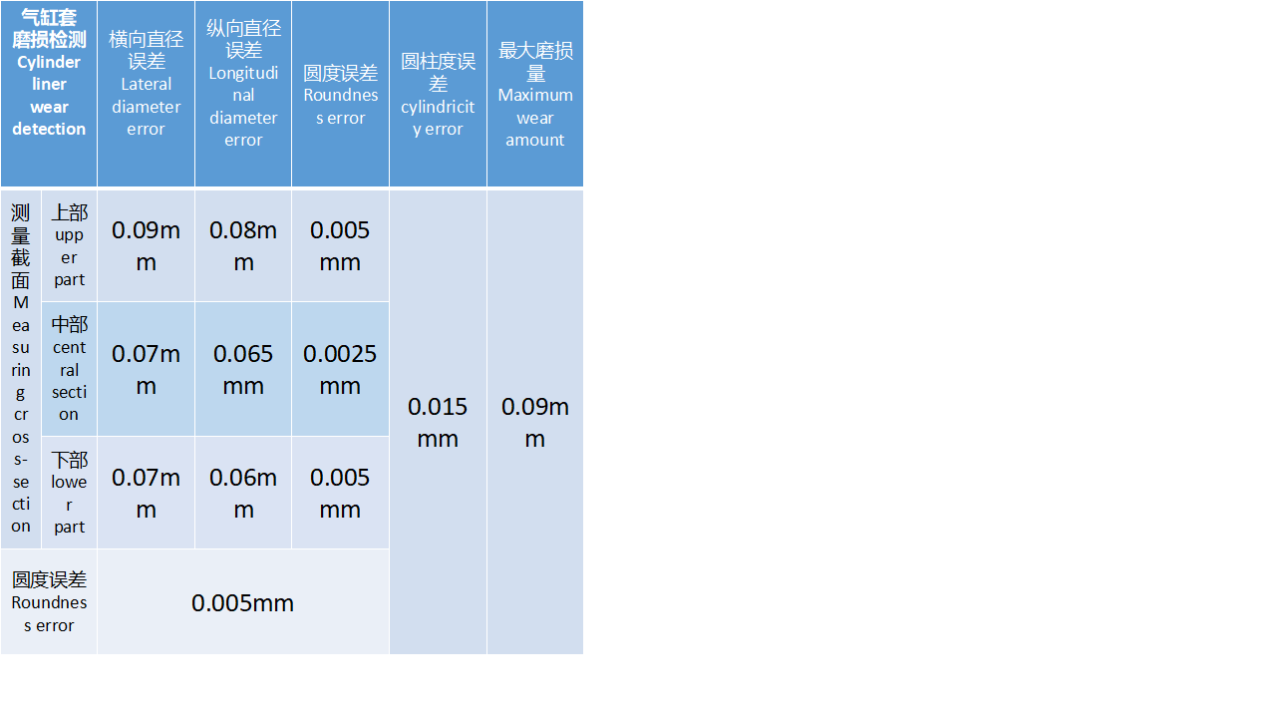
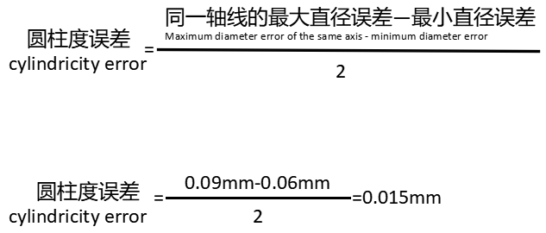
圆柱度度计算
最大磨损量就是所测的6个误差中最小的那个
所以是0.09mm

Slide 20
北方国际教育集团
气缸磨损规律 圆度检测
谢谢观看！
圆柱度的检测

